Slide 1
Digital kvarlåtenskap
Bert Bjarland 14.5.2020

Slide 2
Digital kvarlåtenskap
Din digitala kvarlåtenskap är allt digitalt material du lämnar efter dig; foton, dokument, e-post- och andra meddelanden, innehåll på sociala medier, tjänster du abonnerat på, kod du eventuellt skrivit osv
Vad som händer med din digitala kvarlåtenskap beror på dig;
du kan strunta i alltihop – hoppas på evigt liv i cyberrymden
du kan planera genom intressebevakning

Slide 3
Digital intressebevakning
Du kan utse en betrodd person – intressebevakare – att förfara med din digitala kvarlåtenskap enligt vad du bestämmer i en digital intressebevakningsfullmakt, dvs
ett juridiskt dokument, bevittnat av två icke-jäviga personer
som räknar upp din digitala kvarlåtenskap
definierar hur man kommer åt den
och vad som ska göras med den efter din död

Slide 4
Vad
e-post, SMS-meddelanden
innehåll, meddelanden och chattinlägg på sociala medier
inlägg på bloggar & diskussionsforum
digitala foton, videosnuttar
dokument lagrade på datorn, i molntjänster, i tjänster du abonnerat på
kod eller annat du skrivit

Slide 5
Var
i din dator; bordsdator, laptop, surfplatta / tablett
i din telefon; smarttelefon, seniortelefon
i molntjänster; lagring, kod på plattformar
på externa minnen; hårddiskar, minnespinnar
hos internetoperatörer
på olika användarkonton

Slide 6
Vad göra
skriv ner / spara dina viktigaste användarnamn och lösenord
i ett dokument
i ett häfte
se till att din betrodda person vet var och hur du skrivit ner / sparat dem
radera användarkonton i tjänster du inte längre använder

Slide 7
Användarkonto ?
För att använda en kommersiell tjänst måste du hos tjänstleverantören skapa ett användarkonto
användarnamn; vanligen din e-postadress
lösenord; ska vara ganska långt, innehålla stora och små bokstäver, siffror och specialtecken, också mellanslag tillåts
ofta används ditt telefonnummer som bekräftelse
Hos myndigheter identifierar du dig med mobil-ID, ID-kortläsare eller bankkoder

Slide 8
Vilka konton ?
Du måste inte nödvändigtvis skriva upp användarnamn och lösenord för alla användarkonton – men åtminstone för
konton som innehåller för dig viktiga dokument, foton, mm
konton där du har pengar placerade eller innestående
tjänster du debiteras för

Slide 9
..dvs åtminstone
e-postkonton (alla)
Telefon- och internetoperatörer, befintliga avtal, fakturerade tjänster
Molntjänster (Dropbox, Google Drive, iCloud, OneDrive ...)
Sociala medier (Facebook, Twitter, Instagram, LinkedIn ...)
Streamingtjänster (Netflix, Spotify, ViaPlay, Cmore, HBO ...)
Köpta spel och e-böcker
Användarkonton för spel och betaltjänster (Veikkaus, PayPal, eBay ...)

Slide 10
Vad göra – i praktiken
Spara dokumentet i en molntjänst (t.ex. Google Drive) och ge din betrodda person åtkomst till tjänsten och dokumentet
Spara dokumentet på datorn och skydda det med lösenord. Ge datorn och lösenordet till din betrodda person
Skriv ner dina användarnamn och lösenord på ett papper eller i ett häfte och förvara det i ett kassaskåp, på ett annat säkert ställe eller i ett slutet kuvert i testamentet
Använd en lösenordshanterare och ge dess lösenord till din betrodda person.

Slide 11
Intressebevakningsfullmakt
En intressebevakningsfullmakt definierar vem som i framtiden ska sköta dina (bl.a. digitala) angelägenheter, ifall du inte själv förmår göra det.
Upprätta gärna en intressebevakningsfullmakt i ett tidigt skede. Om du kan sköta dina angelägenheter ända till livets slut, tas den inte i bruk.
Utse en betrodd person till intressebevakare – vanligen make / maka, barn, annan nära släkting eller vän.
Utse gärna också ersättare; andrahandsfullmäktig och vice fullmäktig.

Slide 12
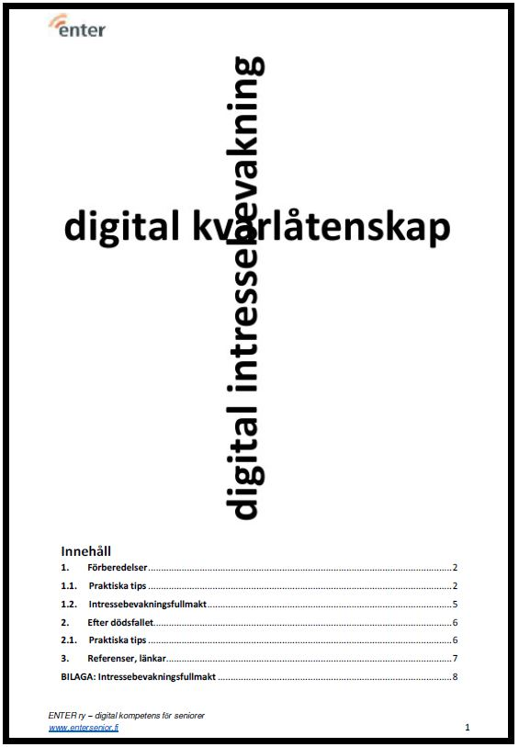
En kortfattad guide
Innehåll
1. Förberedelser ........................................ 2
1.1. Praktiska tips .................................. 2
1.2. Intressebevakningsfullmakt ........... 5
2. Efter dödsfallet....................................... 6
2.1. Praktiska tips .................................. 6
3. Referenser, länkar .................................. 7
BILAGA: Intressebevakningsfullmakt ........ 8

Slide 13
Efter ev. dödsfall..
Stäng inte telefonabonnemanget först
Många tjänster kan ha ett telefonnummer som användarnamn eller bekräftelse. Om du inte kan öppna den avlidnes / avlidnas telefon, kontakta hans / hennes internetoperatör for hjälp
Stäng inte heller av den avlidnes / avlidnas e-post
e-postadressen fungerar sannolikt som användarnamn för de flesta av de tjänster han / hon använde
Ta en tjänst i taget reda på hur du tar bort den avlidnes / avlidnas information.
Till exempel kan många tjänsteleverantörer kräva en kopia av dödsattesten för att radera informationen om den avlidne / avlidna

Slide 14
Tack !

